Slide 1

Khoa học

Slide 2
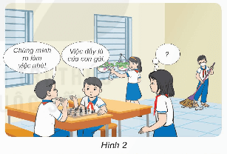
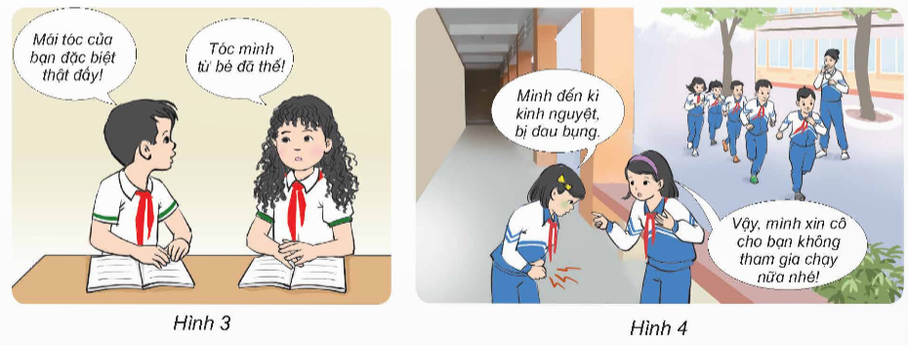
2. Tôn trọng các bạn cùng giới và khác giới
Quan sát hình 2 đến hình 4 và cho biết những tình huống nào các bạn đã thể hiện sự tôn trọng hoặc chưa tôn trọng bạn cùng giới và khác giới. Vì sao?

Slide 3
Những tình huống các bạn đã thể hiện sự tôn trọng là tình huống trong hình 3 và 4; tình huống trong hình 2 chưa tôn trọng bạn cùng giới và khác giới. Vì tình huống trong hình 2, công việc chung, mỗi người đều có trách nhiệm, bạn nam bảo chỉ dành cho con gái là có sự phân biệt giới. Hình 3, 4 các bạn đã có suy nghĩ tích cực, dành lời khen và sự quan tâm đến bạn.

Slide 4
Em sẽ làm gì để thể hiện sự tôn trọng bạn cùng giới và khác giới trong tình huống ở hình 2, 3 và 4?
Để thể hiện sự tôn trọng bạn cùng giới và khác giới trong tình huống ở hình 3 và 4, em sẽ lắng nghe chia sẻ của bạn và quan tâm cảm xúc của bạn để giúp đỡ bạn khi cần. Tình huống ở hình 2, em sẽ cùng các bạn ra dọn dẹp vệ sinh và chúng em cùng bảo nhau hoàn thành nhiệm vụ.

Slide 5
Kể những tình huống em thấy ở trong lớp mà các bạn đã thể hiện thái độ tôn trọng bạn cùng giới và khác giới.
Những tình huống em thấy ở trong lớp mà các bạn đã thể hiện thái độ tôn trọng bạn cùng giới và khác giới là:
- Phân công nhiệm vụ lao động, trực nhật theo đúng nội quy.
- Không trêu đùa bạn khi bạn mắc lỗi.
- Giúp đỡ bạn học bài.
- Quan tâm bạn khi bạn ốm.
- Chia sẻ, góp ý bạn khi bạn có hành vi không đúng….

Slide 7
Liệt kê thái độ, hành vi của em thể hiện sự tôn trong bạn cùng giới và khác giới.
Thái độ: vui vẻ với mọi người.
Hành vi: Luôn chia sẻ, giúp đỡ bạn như hướng dẫn các bạn học chậm làm bài tập, bạn chưa có bố đón có thể đèo bạn về, …

Slide 8
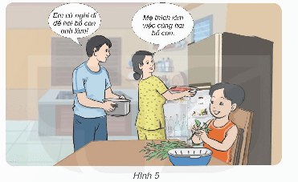
Quan sát hình 5 và cho biết các thành viên trong gia đình đã thể hiện sự tôn trọng nhau như thế nào.

Slide 9
Các thành viên trong gia đình đã thể hiện sự tôn trọng nhau là các thành viên cùng tham gia vào công việc gia đình là nấu cơm một cách rất vui vẻ. Mỗi người một việc, cùng nhau trò chuyện nấu bữa cơm ấm cúng.

Slide 11
Cùng nhau lựa chọn một tình huống đóng vai thể hiện thái độ tôn trọng bạn cùng giới và khác giới.
Tình huống đóng vai thể hiện thái độ tôn trọng bạn cùng giới và khác giới: Thành lập đội nhảy erobic của lớp, nhiều bạn muốn tham gia nhưng số lượng các bạn trong đội chỉ cần 6 bạn. Cô giáo đã cho tất cả các bạn tham gia hết rồi tiến hành luyện tập. Sau thời gian luyện tập, bạn nào kiên trì và thi sơ loại tốt sẽ được tham gia chính thức.

Slide 12

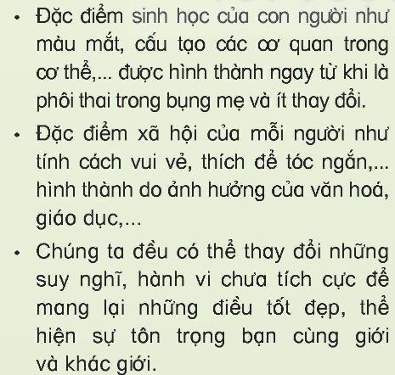

Slide 13
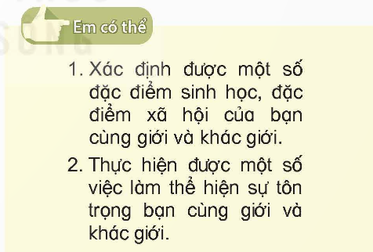

Slide 15
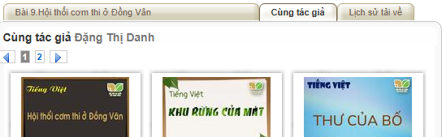
Để xem thêm nhiều bài giảng hơn,
thầy cô chọn cùng tác giả nhé!

